Slide 1
ГБПОУ РС(Я) ПОКРОВСКИЙ КОЛЛЕДЖ

Slide 5
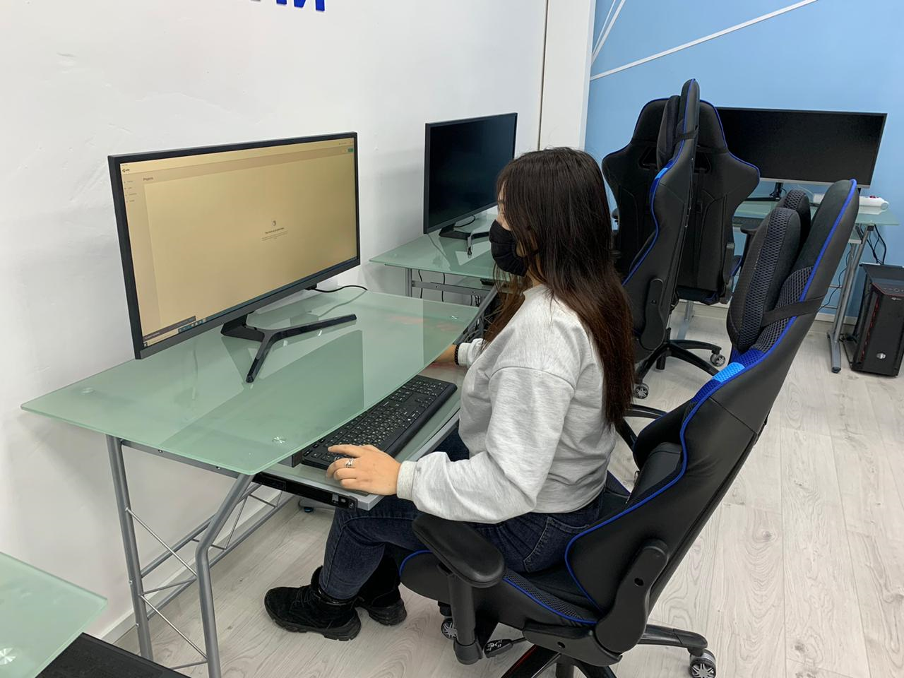

Slide 7
Совершенствование работы для реализации системы методического обеспечения проектной и исследовательской деятельности
преподавателей и обучающихся
Совершенствование материально-технической базы в соответствии
с ФГОС СПО
Обновление методического, программного
и технического обеспечения образовательного процесса
ОСНОВНЫЕ НАПРАВЛЕНИЯ
РАБОТЫ КОЛЛЕДЖА
Разработка нового содержания, форм,
технологий профессиональной подготовки специалистов
Создание условий
для развития системы
повышения квалификации педагогов
Расширение социального партнерства

Slide 8
Проверка знаний проводится в очном и дистанционном форматах
Преподаватели используют современные образовательные технологии: дистанционные образовательные технологии Moodle, Google Class, электронные ресурсы Zoom, Discord, Jitsi Meet
Смешанный
формат
обучения
За каждой группой закреплено учебное помещение – учебные мастерские по специальностям
ОСОБЕННОСТИ
УЧЕБНОЙ ДЕЯТЕЛЬНОСТИ
Студентам предоставлена в пользование дистанционная образовательная технология – платформа Moodle
Во время занятий соблюдаются все профилактические меры и требования

Slide 9
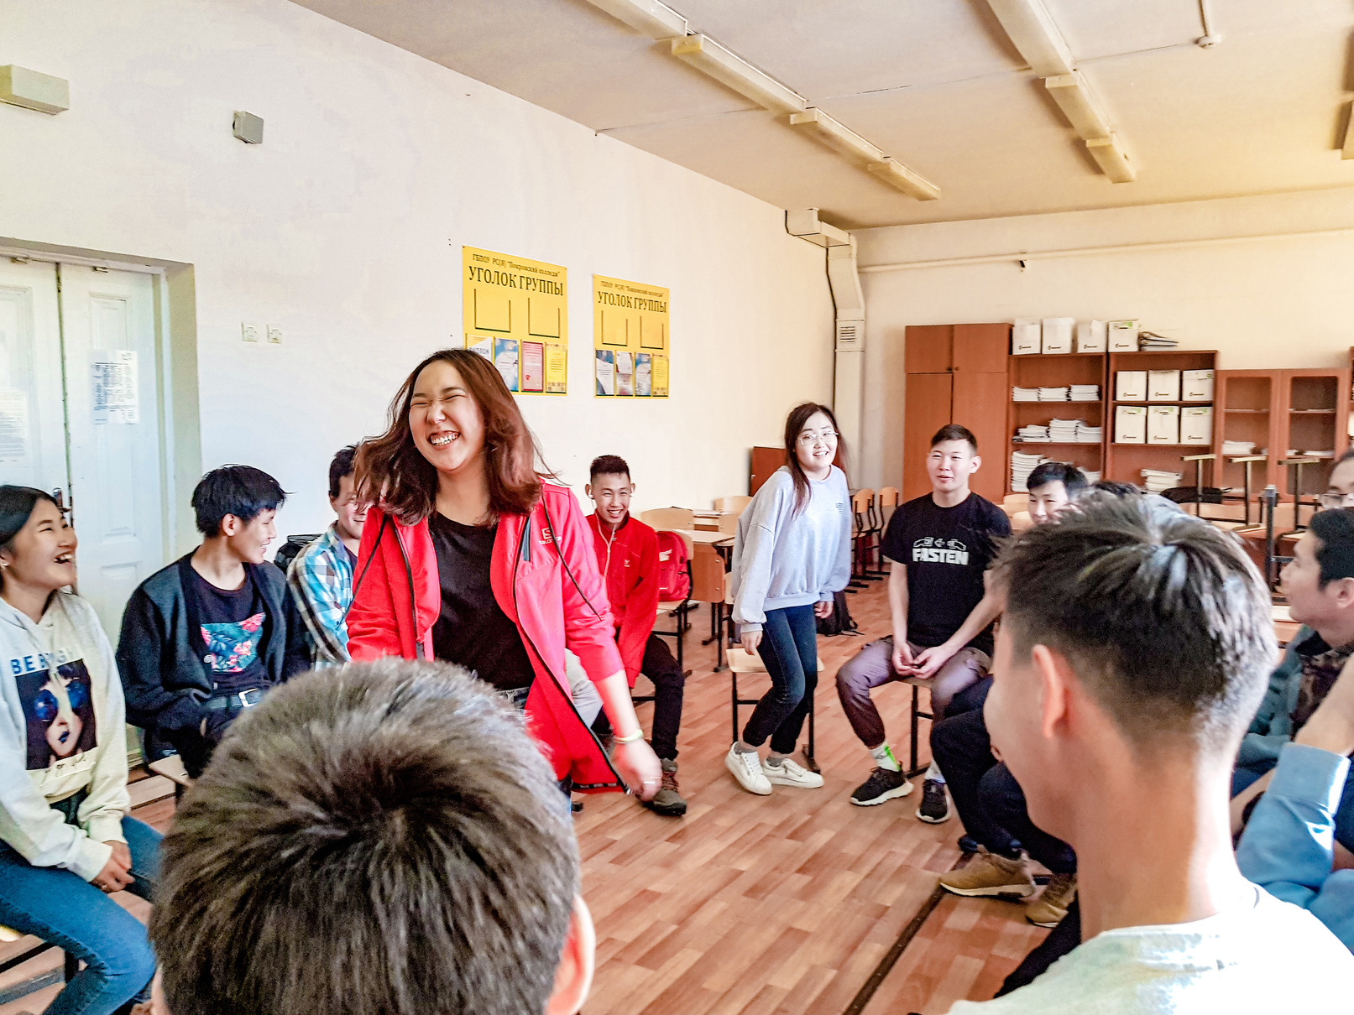
УГС
09.00.00 «Информатика и вычислительная техника»
10.00.00 «Информационная безопасность»
38.00.00 «Экономика и управление»
43.00.00 «Сервис и туризм»
КОНТИНГЕНТ ОБУЧАЮЩИХСЯ
Общий контингент - 189 студентов
75 студентов на бюджетной основе
Выпускаем более 50 специалистов со СПО

Slide 10
ФОРМЫ ОБУЧЕНИЯ, СПЕЦИАЛЬНОСТИ, ПРОФЕССИИ
Организация и технология защиты информации
Информационные системы и программирование
Компьютерные системы
и комплексы
Туризм

Slide 11
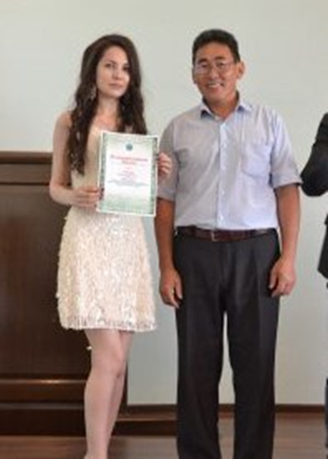
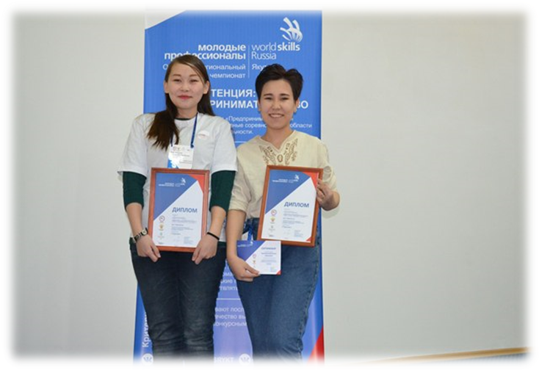
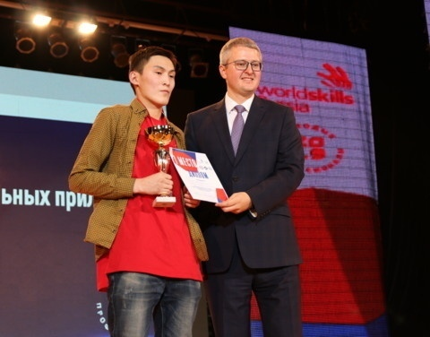
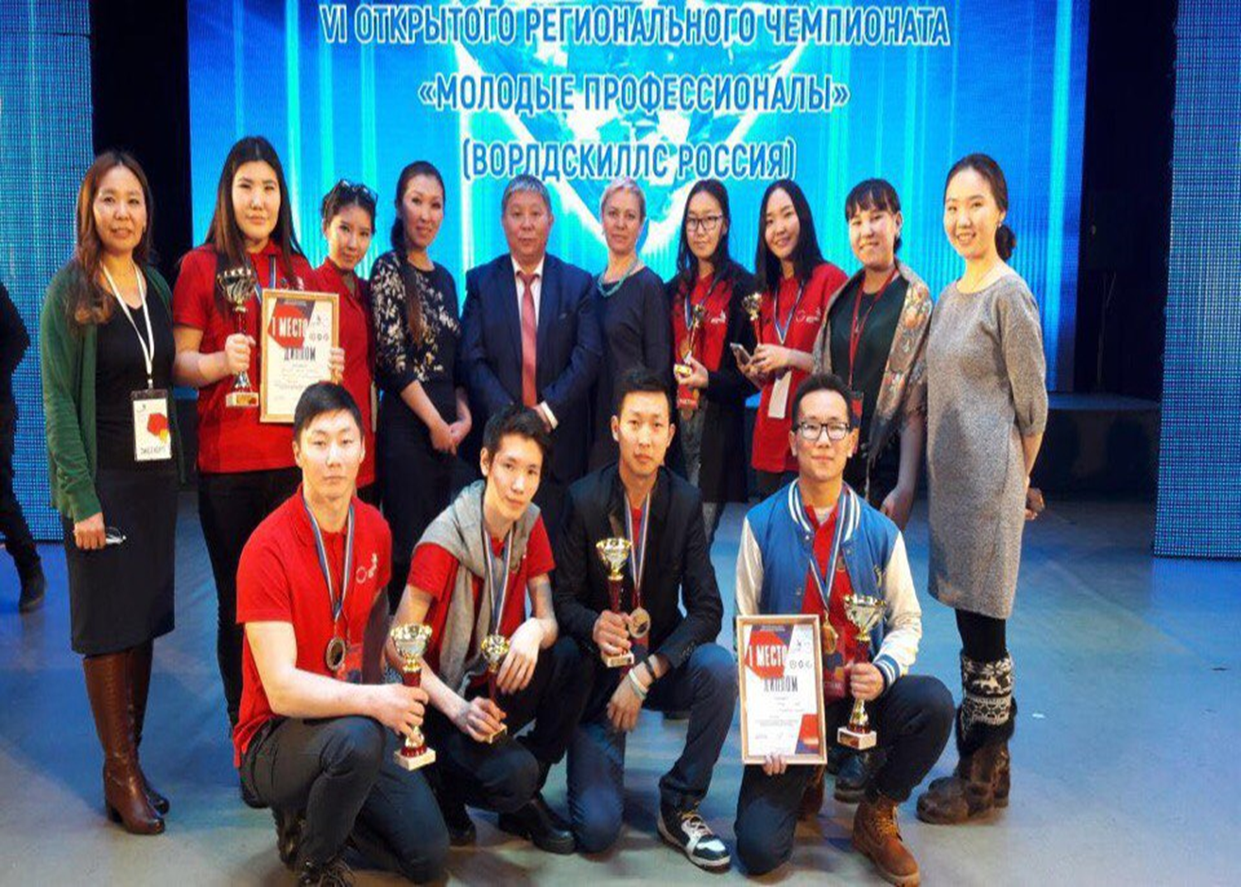

Slide 12
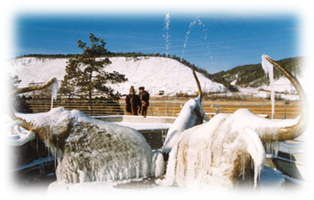
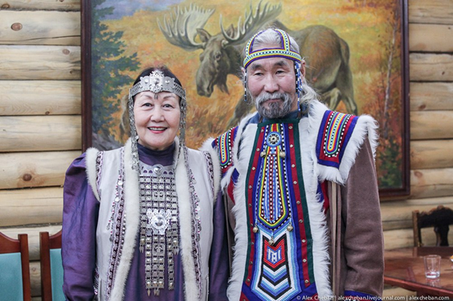
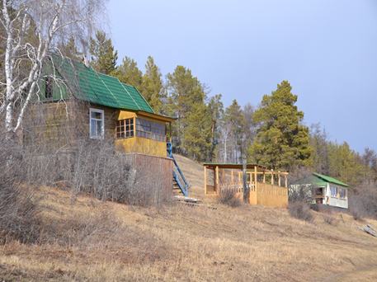
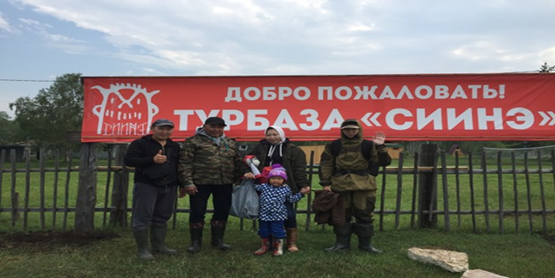

Slide 13
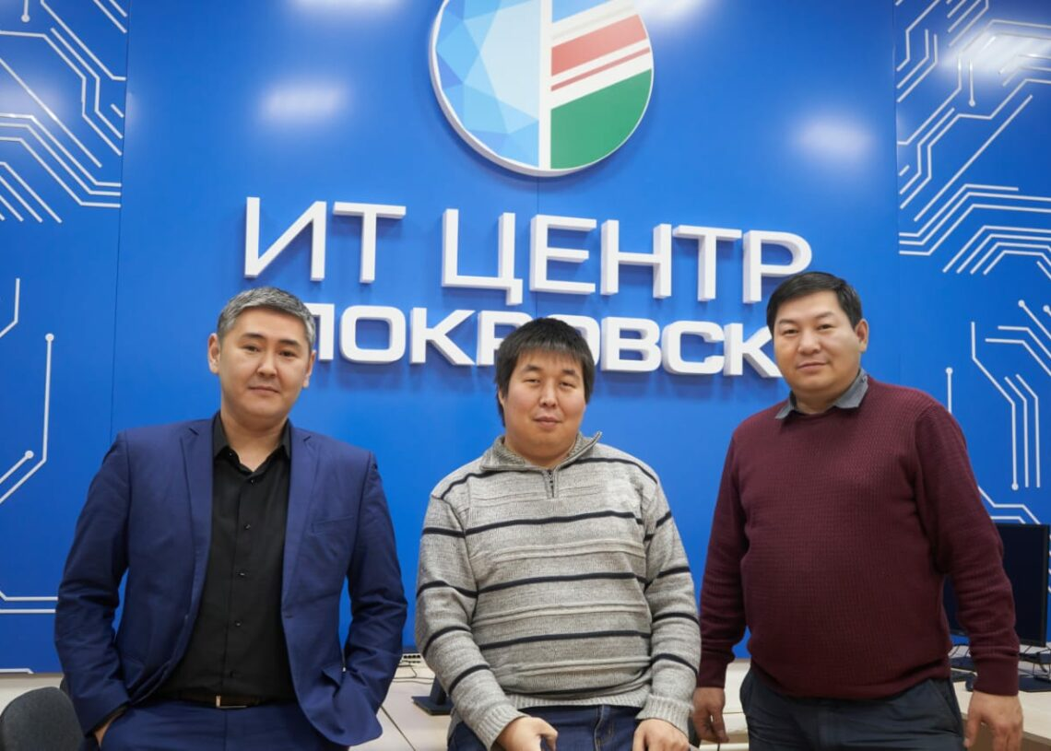
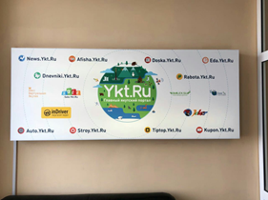

Slide 14
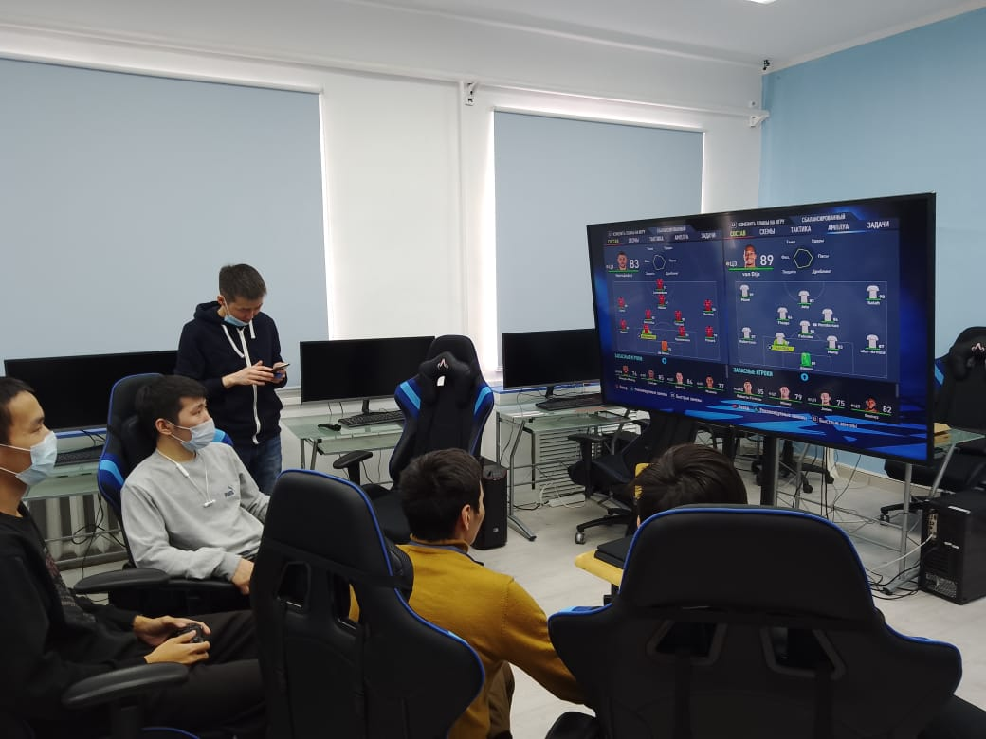
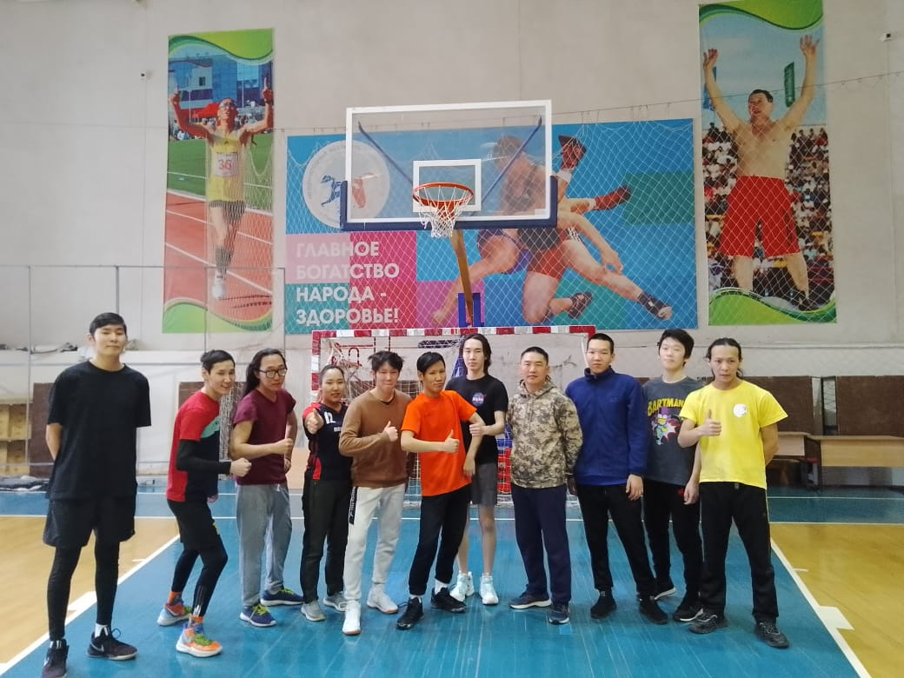
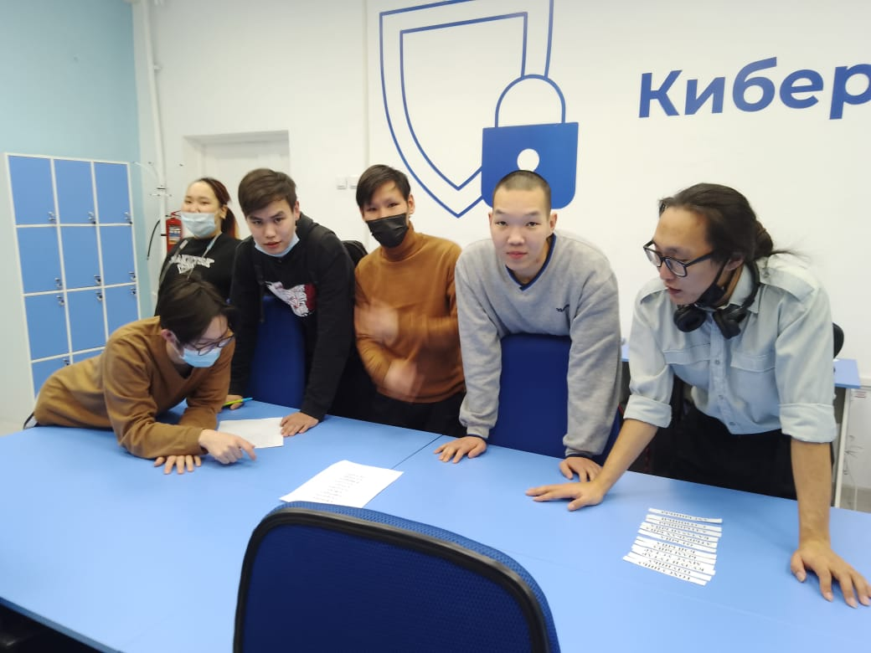
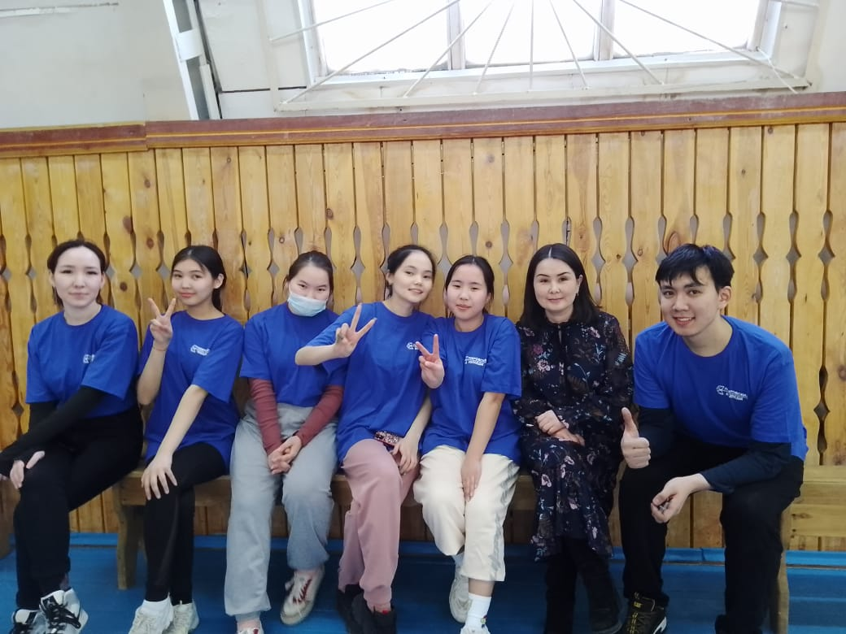
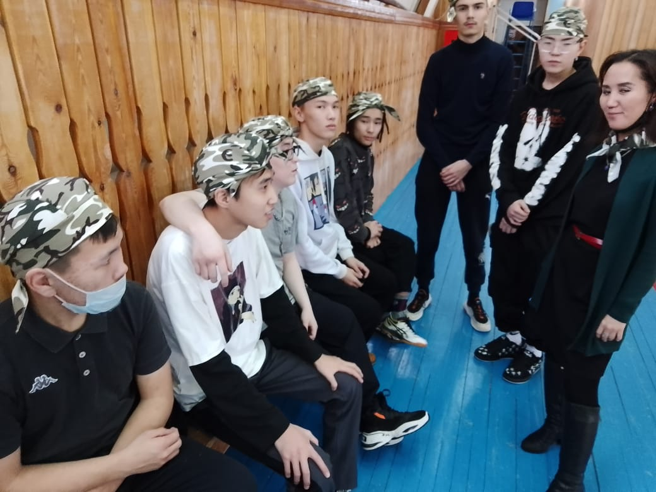
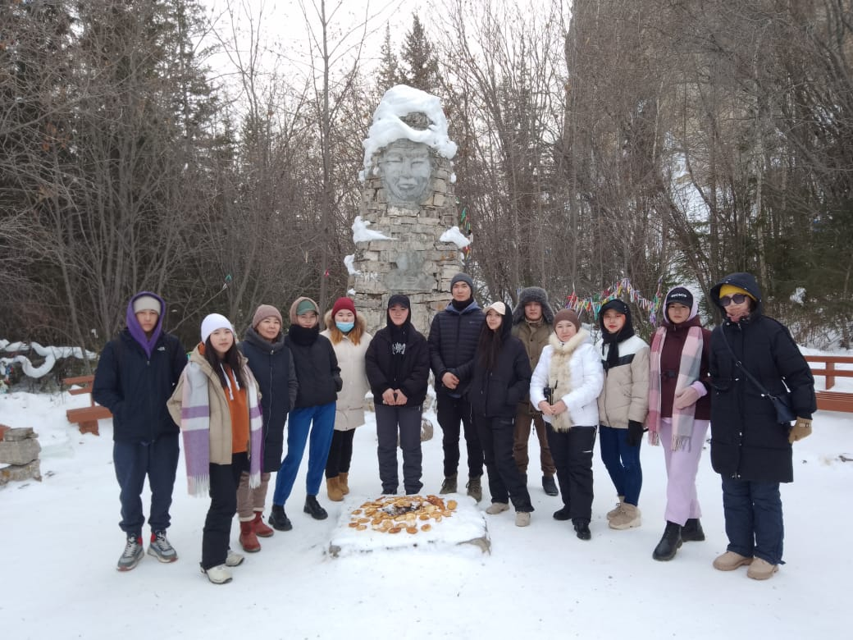

Slide 15
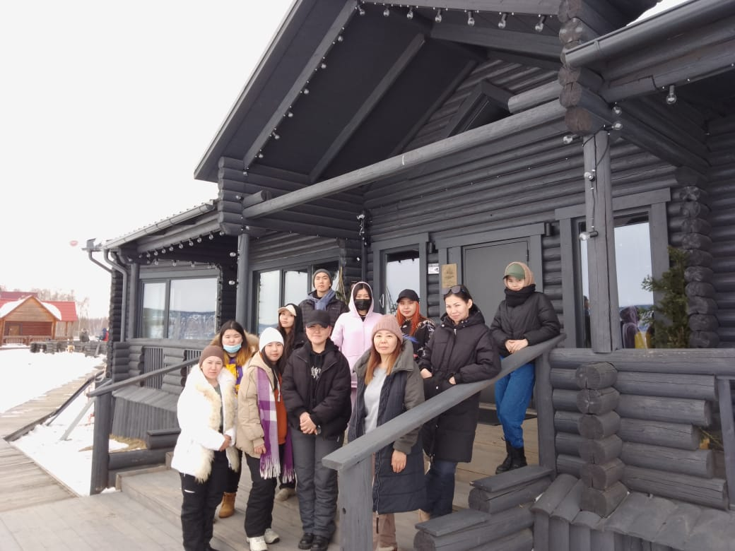
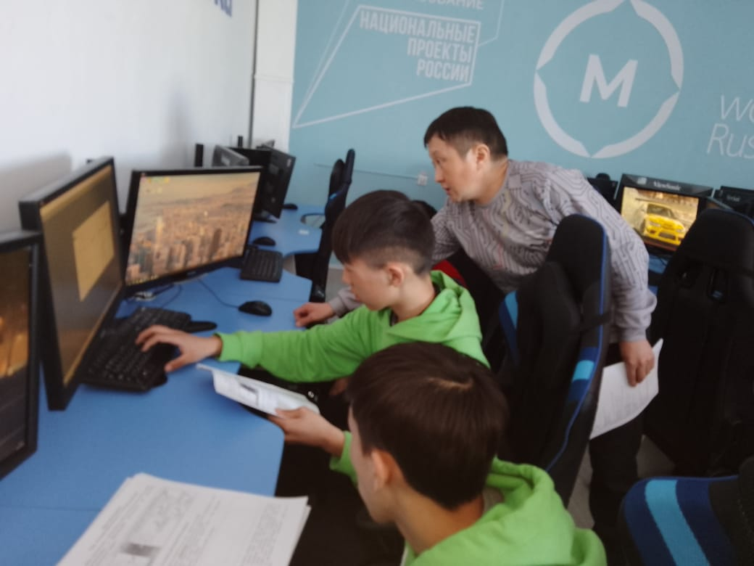
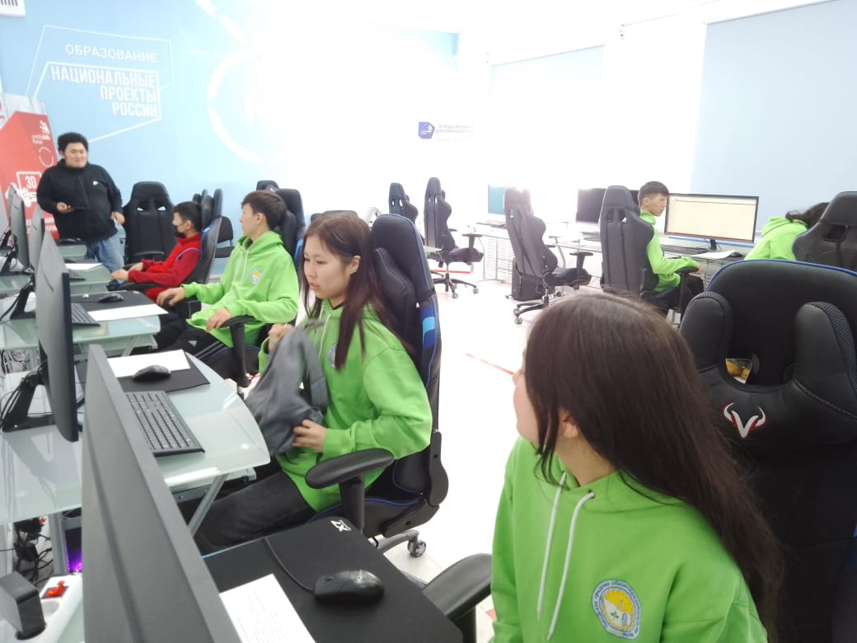
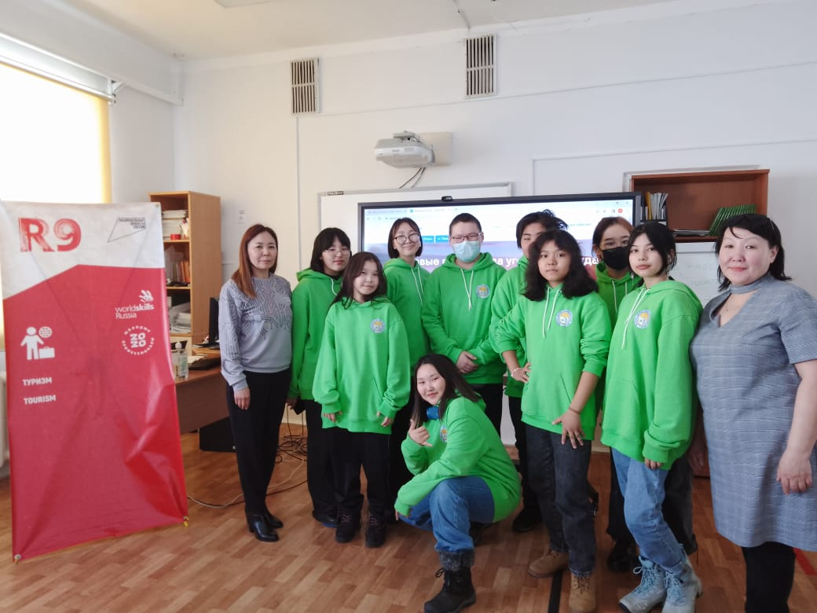
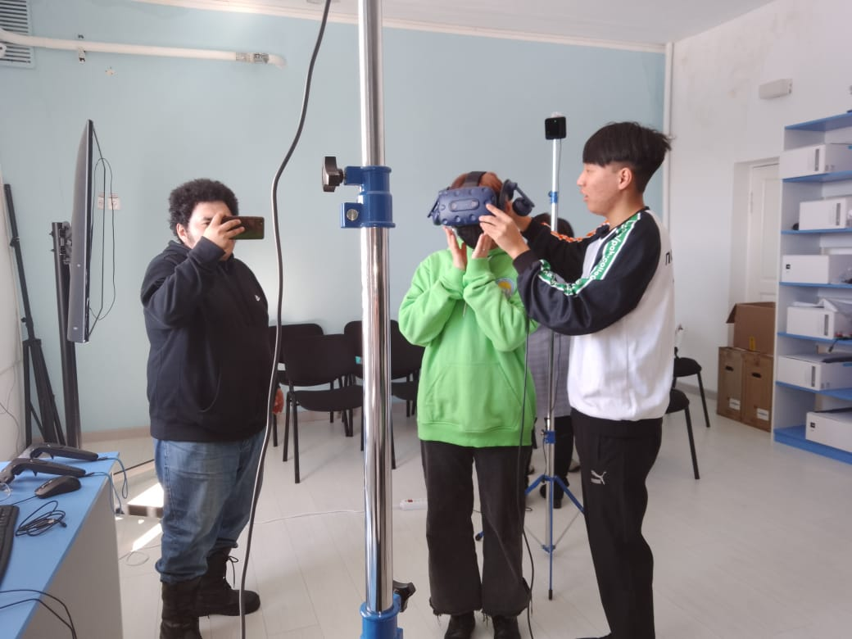
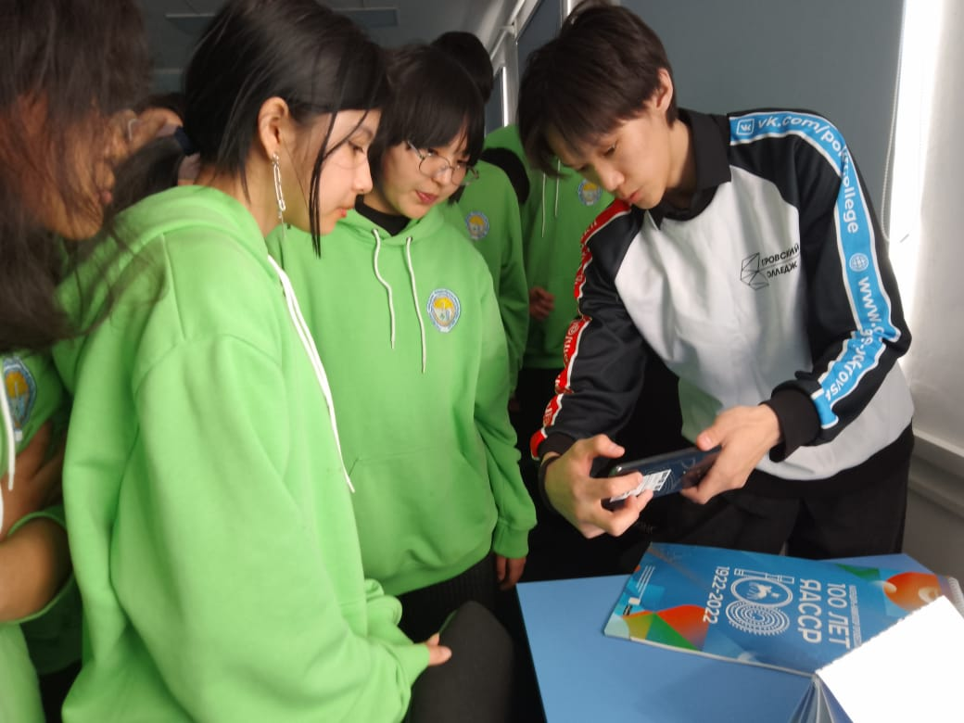

Slide 16
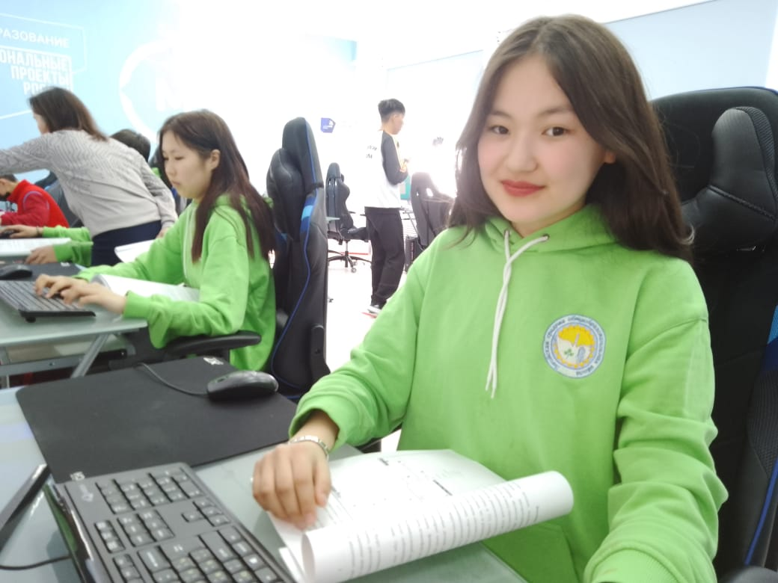
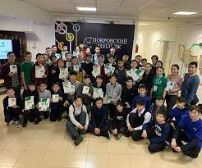
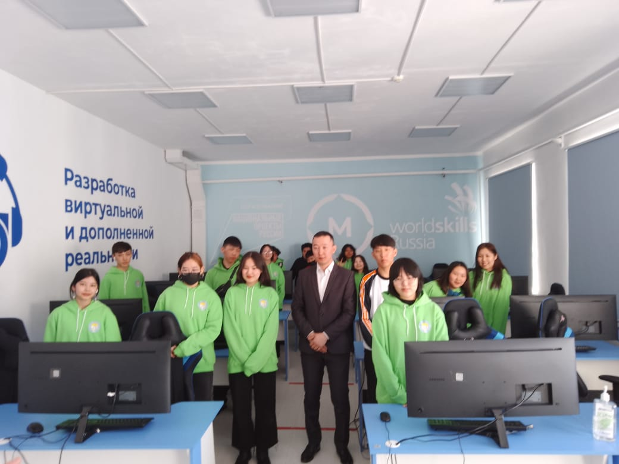
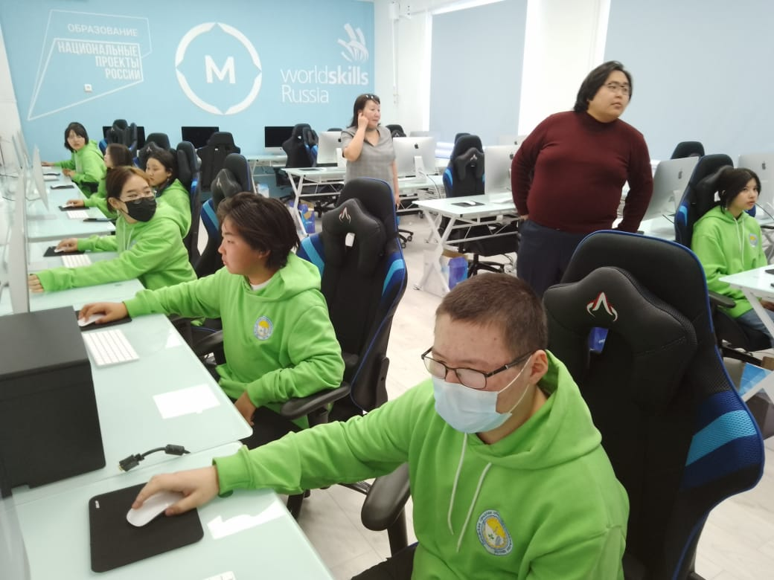

Slide 18
Сайт учреждения: www.college-pokrovsk.ru
Контактная информация
Директор Сысолятин Сергей Иннокентьевич, тел/факс 8(41144)45242
Заместитель директора по учебно-производственной работе Лебедева Мира Андреевна, тел/факс 8(41144)45242
Специалист по профориентации Филиппова Мария Витальевна,
тел/факс 8(41144)45242
Электронная почта: pk_pokrovsk@gov14.ru
Приёмная комиссия: отв.секретарь Торохова Даля Валерьевна, тел/факс 8(41144)45242

Slide 19
СПАСИБО ЗА ВНИМАНИЕ!

